Slide 1
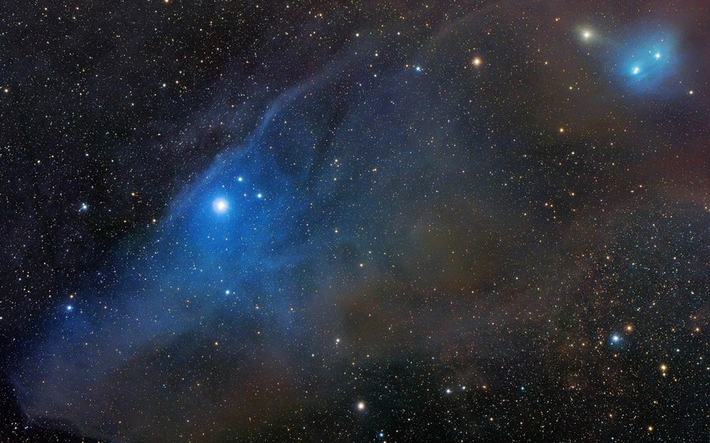
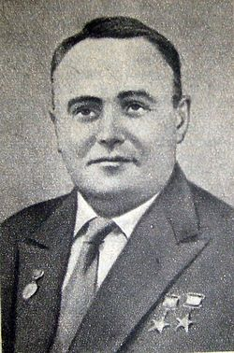
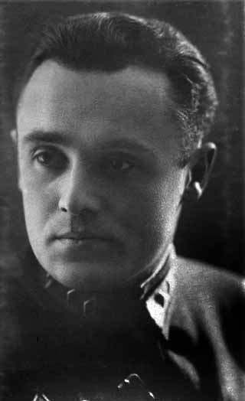
Корольо́в Сергі́й Па́влович Народився 12 січня1907 в Житомирі в сім'ї викладача російської словесності, який походив із Білорусі, й доньки українського купця Марії Миколаївни. Кожен, хто закінчував середній навчальний заклад, повинен мати робітничий фах. 1922 року, склавши екстерном усі іспити, Сергій вступив до передвипускного класу Першої одеської будпрофшколи. Але його стихія —авіація. Сергій стає членом щойно організованого Товариства авіації і повітроплавання України та Криму (ТАПУК), закінчуючи спочатку курси пропагандистів, а згодом — теорії й практики проектування літальних апаратів. Знання з планеризму він черпав переважно з книг. Він вільно володів німецькою і прочитав десятків зо три книг в оригіналі. Наприкінці літа 1926 року ректор В. Бобров визнав, що його спроби відкрити при механічному факультеті авіаційне відділення виявились марними. І порадив охочим отримати цю спеціальність перевестися до Москви — у Вище технічне училище або Військово-повітряну академію. С.Корольов вибрав аеромеханічний факультет МВТУ ім. М. Баумана (згодом цей факультет виокремився в самостійний авіа-інститут). Спеціальність — літакобудування.

Slide 2
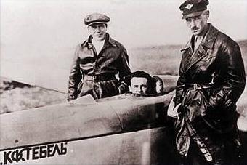
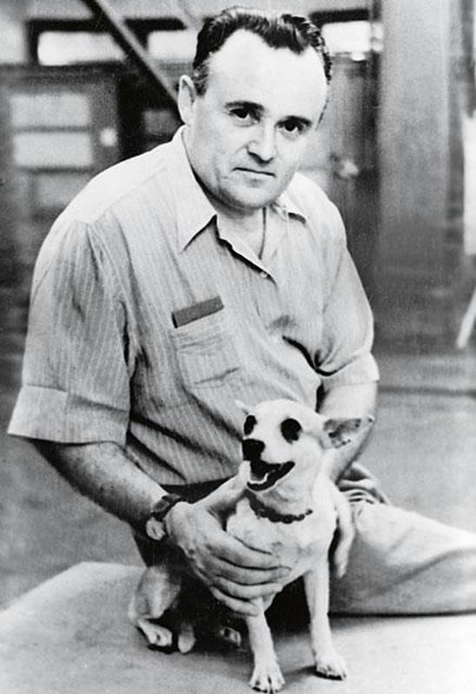
Роки навчання в МВТУ Сергій Корольов поєднував із роботою на заводах авіаційної промисловості. Із техніка він виріс до інженера-конструктора. Восени 1929 року на VI всесоюзних планерних змаганнях у Криму вперше було продемонстровано планер конструкції двох Сергіїв, Корольова й Іллюшина, названий ними на честь місця проведення польотів «Коктебель». Випробував планер К.Арцеулов. 15 жовтня підніме «Коктебель» у небо й сам Корольов. У жовтні 1930-го, Корольов виступає з новим своїм дітищем — планером "СК-3 «Червона зірка». Тим часом Корольов практично переконався, що гвинтова авіація вичерпала себе. 1931 року в Москві й Ленінграді при Тсоавіахімі створено Групи вивчення ракетного руху (ГВРР) . У липні 1932 року (у 25 років) його призначають начальником ГВРР на громадських засадах. Для розширення досліджень зусиль однієї лабораторії було замало. 2 вересня 1933 року у Москві на базі МосГВРР і газодинамічної лабораторі (ГДЛ) було сформовано Реактивний науково-дослідний інститут (РНДІ), Корольова було призначено заступником начальника. Згодом Сергій Павлович очолив провідний відділ крилатих ракет, а в 1937 році став начальником групи ракетних апаратів.

Slide 3
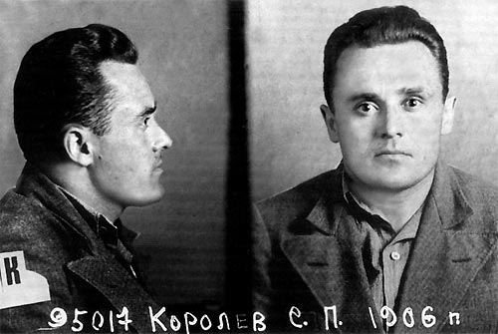
27 червня 1938 р. у біографії Корольова — чорний день. Арешт. 27 вересня — закрите судове засідання. І вирок: десять років виправно-трудових таборів із позбавленням прав на п'ять років та конфіскаці Корольов не здавався. Він звертається до верховної прокуратури, особисто до Й. Сталіна з проханням переглянути його справу. 2 березня 1940 року Сергія Павловича етапують до Москви й запроторюють до Бутирської в'язниці. Чотири місяці нестерпного очікування в надії на краще — і 10 липня 1940-го особлива нарада при НКВС під головуванням Л. Берії визначає йому термін… вісім років тих самих виправно-трудових таборів! єю майна. Місце покарання — Колима. 13 липня Корольов удруге звертається до Сталіна. Він пише: «Метою і мрією мого життя було створення вперше в СРСР такої потужної зброї, як реактивні літаки. Я можу довести мою невинність і хочу працювати далі над ракетними літаками для оборони СРСР». Його рішучість і наполегливість перемогли. У вересні 1940 року так звані запобіжні заходи покарання замінили відбуванням терміну в ЦКБ-29, яким керував «зек» А. Туполєв. Корольов був на межі повного фізичного виснаження. 27 липня 1944 року президія верховної ради СРСР приймає рішення про дострокове звільнення Корольова з-під арешту і знімає з нього судимість. 15 серпня він одержує паспорт.

Slide 4
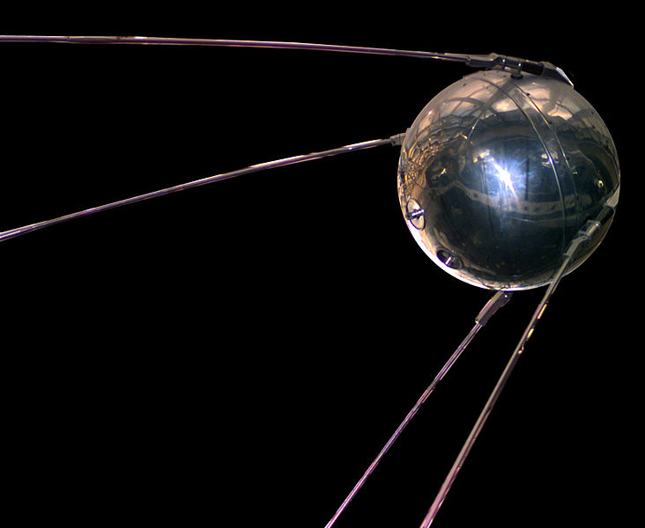
У 1946 році Корольова призначають головним конструктором балістичних ракет і начальником відділу НДІ-88. Десять років праці, творчих мук, радісних звершень і злетів, утім, мало кому відомих. На все накладено гриф «цілком таємно». То була справді державна таємниця надзвичайної ваги і значення. Від серпня 1956 року Корольов — керівник і головний конструктор найбільшого в державі ракетного центру, йому підпорядковується діяльність багатьох НДІ та КБ. Його наукові й технічні ідеї вимагали розмаху, потужної матеріально-технічної бази. Наукові здобутки вченого, втілені в металі, спочатку вражали, а потім захоплювали планету. 27 серпня 1957 року здійснено запуск наддалекої міжконтинентальної багатоступінчастої балістичної ракети. Людство аплодує повідомленню про виведення 4 жовтня того ж року першого в історії штучного супутника Землі. Кожен запуск — епохальне досягнення. Під керівництвом головного конструктора С. Корольова створено перші космічні апарати серій «Луна», «Венера», «Марс», «Зонд», деякі супутники серії «Космос», а також проект космічного корабля «Союз». Він не обмежував своєї діяльності ракетоносіями й космічними апаратами. Після старту другого супутника Сергій Павлович сказав: «Надійний міст із Землі в Космос уже перекинуто запуском штучних супутників, і дорога до зірок відкрита». Для практичного підтвердження цієї тези та перетворення її на робочу формулу вчений продовжував розробляти принципово нові конструкції космічних кораблів.

Slide 5
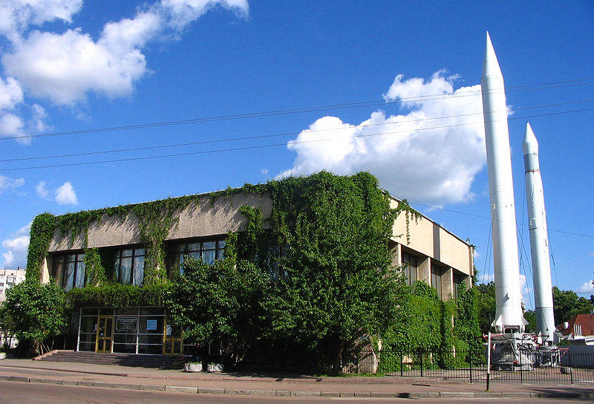
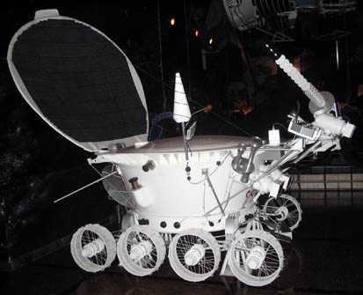
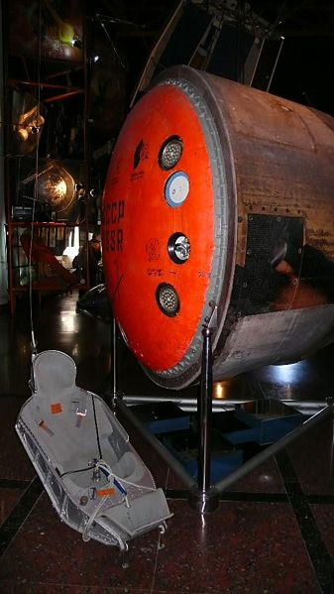
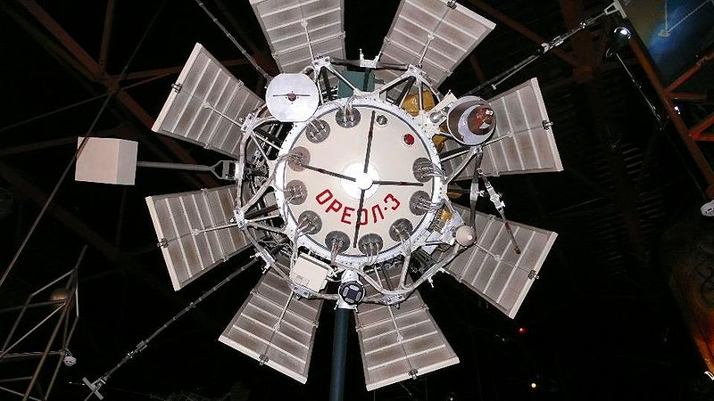
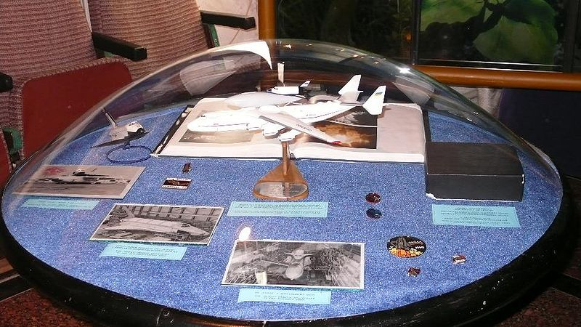
В 1970 році в м. Житомирі було відкрито меморіальний будинок-музей академіка Сергія Павловича Корольова. А в 1987 році — Музей космонавтики імені Сергія Павловича Корольова.

